Slide 1
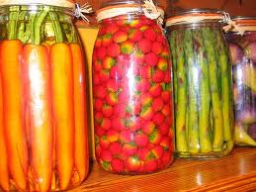
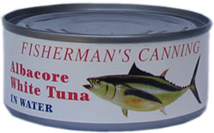
اصول تبدیل و نگهداری فراورده های کشاورزی
پاییز 91
میلاد فتحی

Slide 2
اصول تبدیل و نگهداری فراورده های کشاورزی 2 واحد نظری- 1 واحد عملی (آزمایشگاه و بازدید)
سرفصل درس:
تعریف-تاریخچه*
ترکیبات مواد غذایی*
انواع فساد مواد غدایی*
عوامل موثر در فساد مواد غذایی*
روشهای نگهداری مواد غذایی
نگهداری میوه ها و سبزیجات
کیفیت، ترکیبات و بهداشت شیر
کیفیت، بهداشت و نگهداری گوشت*
کیفیت، بهداشت و نگهداری تخم مرغ*

Slide 3
ارزیابی
کوئیز
حضور فیزیکی و شیمیایی
امتحان نهایی

Slide 4
1. تاریخچه و مقدمه

Slide 5
تعریف
تبدیل و نگهداری محصولات کشاورزی:
تیمار و یا تبدیل محصول کشاورزی به منظور افزایش زمان ماندگاری، تغییر ماده خام به حالات پایدارتر و یا بهبود ویژگی های خوراکی و یا تغذیه ای

Slide 6
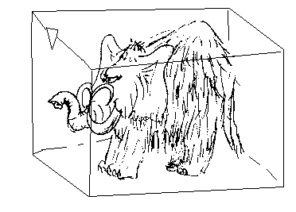
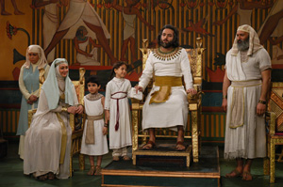
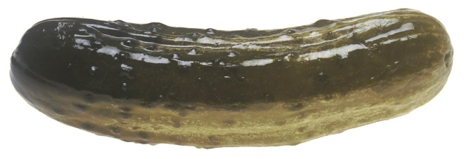
تاریخچه
ماقبل از تارخ: نگهداری گوشت در غارها
آریایی ها، مصری ها و بابلی ها با نمک زنی و تولید ترشیجات زمان ماندگاری را افزایش می دادند
خشک کردن گندم و سیلوگذاری
قال تزرعون سبع سنين دأبا فما حصدتم فذروه في سنبله إلا قليلا مما تأكلون (یوسف 47)

Slide 7
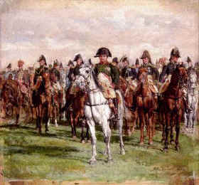
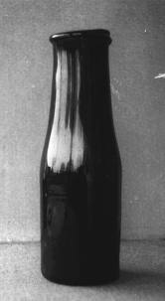
تاریخچه
نیکلاس آپرت

Slide 8
کشاورزی

Slide 9
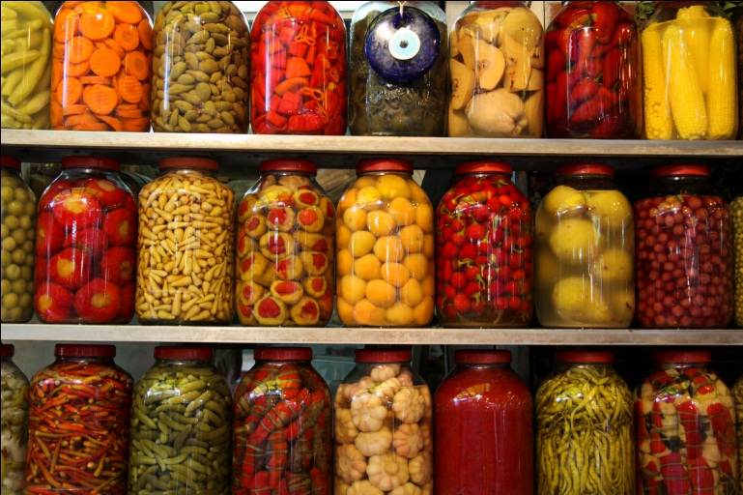
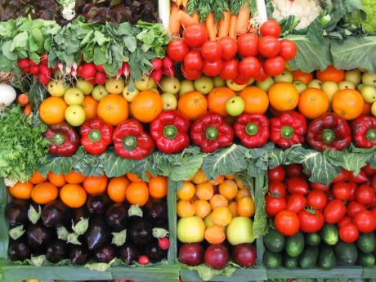
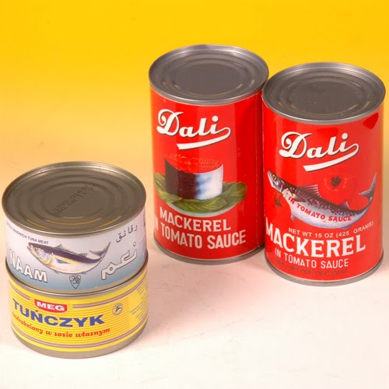
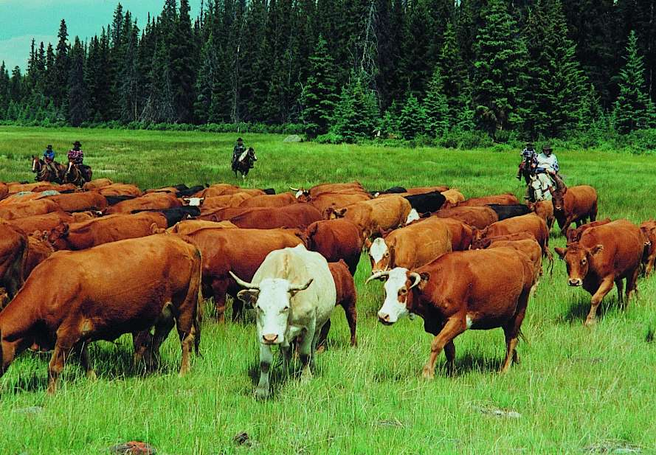
حوزه های مختلف صنایع غذایی
صنایع کنسرو

Slide 10
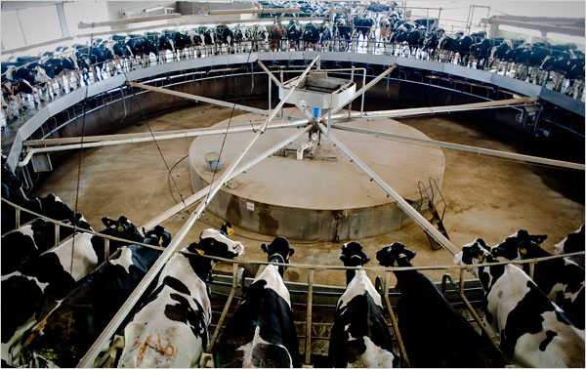
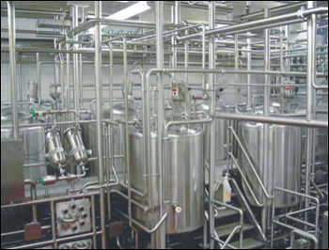
حوزه های مختلف صنایع غذایی
صنایع لبنیات

Slide 11
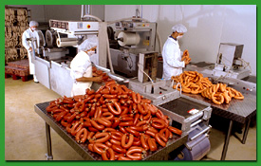
حوزه های مختلف صنایع غذایی
صنایع گوشت و شیلات

Slide 12
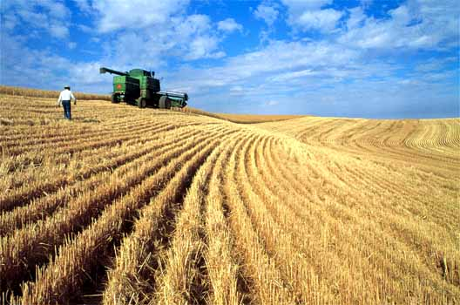
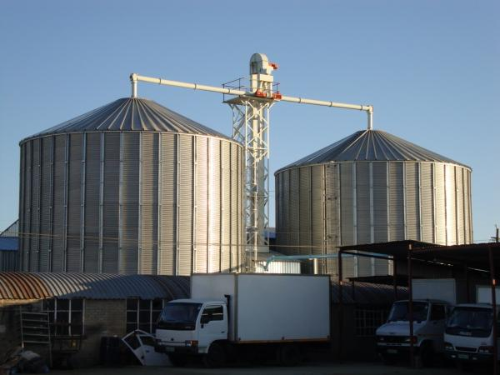
حوزه های مختلف صنایع غذایی
صنایع غلات

Slide 13
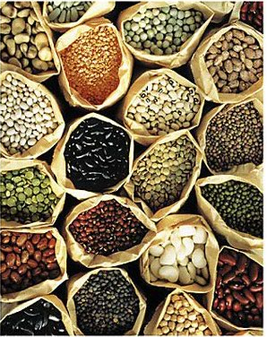
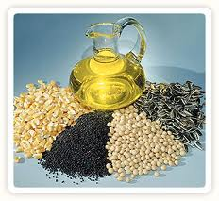
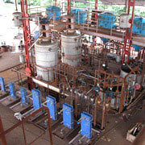
حوزه های مختلف صنایع غذایی
صنایع روغن

Slide 14
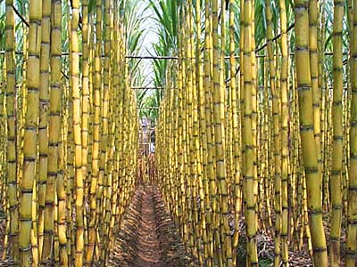
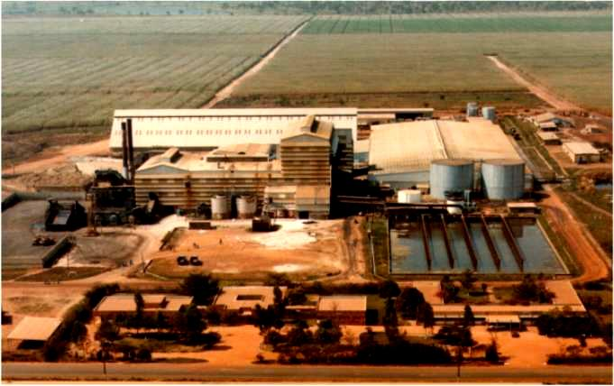
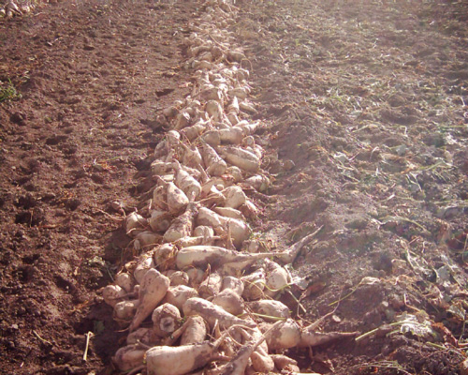
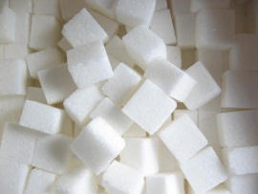
حوزه های مختلف صنایع غذایی
صنایع قند

